Slide 1
Семинар-практикум «Как написать пресс-анонс, пресс-релиз»
Управление по делам семьи и молодежи Администрации города Ноябрьска Муниципальное бюджетное учреждение Центр по работе с детьми, подростками и молодежью “Прометей”
методист
Сырова Ольга Степановна

Slide 2
Пресс-релиз и его цель
Пресс-релиз - это письменное заявление в средствах массовой информации. Он может предоставлять информацию о новостях, включая запланированные мероприятия, новые услуги, достижения и др.
Основная цель пресс-релизов – привлечь внимание к событию.

Slide 3
Для кого пишется пресс-релиз
Исторически сложилось, что пресс-релизы должны были писаться для журналистов печатных изданий – газет и журналов.
Теперь пресс-релизы пишутся непосредственно для целевой аудитории и в умелых руках являются очень мощным оружием покорения широких масс.

Slide 4
Пресс-релизы бывают нескольких разновидностей:
Пресс-анонс — информация в таком пресс-релизе сообщает о событии, которое только должно произойти. В этом пресс-релизе можно дать соответствующую предысторию этого события, которая поможет заинтересовать прессу и потенциальных потребителей.
Пресс-релиз-новость (ньюс-релиз) — несёт в себе информацию об уже свершившемся событии. Здесь можно добавить и краткие комментарии действующих или заинтересованных лиц.
Информационный пресс-релиз — информирует о текущем, ещё не завершённом событии. В этом пресс-релизе даётся только отчёт о текущих изменениях или новом повороте событий, предполагая, что суть этого события уже известна.

Slide 5
Технология подготовки и написания пресс-релиза
Чтобы материал пресс-релиза был напечатан в нужных СМИ, желательно, чтобы он отвечал следующим правилам:
информация пресс-релиза должна быть интересна;
информация должна быть актуальной, злободневной;
информация должна быть близка читателям, общественно значимой.
хорошо, если информацию можно связать с какой-нибудь общественно важной проблемой;
информация должна быть «свежей».

Slide 6
Требования к пресс-релизу:
Текст пресс-релиза не должен превышать объём страницы А4.
Особое внимание следует уделить названию. Из заголовка должна быть понятна суть пресс-релиза и его важность для аудитории.
Предложения в тексте должны быть простыми. Максимум, к которому нужно стремиться, — не более 12 слов в предложении. В лиде — не более 7 слов.
Текст должны быть понятным, без использования специальной лексики.
В пресс-релизе – сообщение только об одной новости. Не делайте пресс-релиз подробным.
Важно учитывать соответствие новости конкретному изданию.
Постарайтесь учесть следующие моменты: самая важная информация должна находиться в теме письма и в тех абзацах, которые будут видны в «первом экране».
Пресс-релиз обязательно должен содержать координаты организации или ответственного лица.

Slide 7
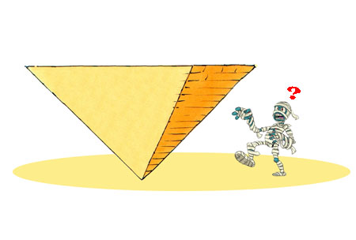
Главный принцип написания информации для клиента: «перевернутая пирамида»
Этот принцип особенно актуален для Интернета, где у пользователей нет возможности читать все тексты, которые исчисляются миллионами. Также принцип активно используется в рекламе и в прочих видах копирайтинга, поскольку именно благодаря «перевернутой пирамиде» текст сразу приковывает к себе внимание аудитории.

Slide 8
Структура текстов по правилу «перевернутой пирамиды», как правило, следующая:
Основная мысль, самая важная информация, которая необходима для контакта с аудиторией.
Вспомогательная информация. Полезная, но не главная.
Выводы, заключение, благодарности, все, что угодно. Если Ваши читатели дошли до этой части, значит, статья была действительно стоящей.

Slide 9
Использование принципа «перевернутой пирамиды» позволяет решить сразу несколько важных задач:
Моментально привлечь к тексту внимание.
Сразу донести основную мысль.
Вызвать интерес у читателя.

Slide 10
Структура пресс-релиза Любой пресс-релиз состоит как минимум из трех основных частей:
Цепляющий заголовок
Лид
Тело пресс-релиза – 3, 4 абзаца. Основной текст: фактура и вкусные обстоятельства.

Slide 11
Заголовок
Одна из самых важных составных частей пресс-релиза – заголовок.
Именно по нему журналисты (изначально) и целевая аудитория (в наши дни) определяют, стоит ли уделять внимание основному тексту.
Хороший заголовок – это более 90% успеха пресс-релиза.
Одна из грубейших ошибок – игнорирование заголовка или создание его банальным и скучным.
Вывод: Именно по первым строчкам читатель определяет, интересна ли данная новость ему. Поэтому заголовок должен быть ярким, чтобы максимально заинтересовать любого, кто его начнёт читать. Заголовок должен цеплять как крючок.

Slide 12
Лид — это первый абзац.
Первое предложение должно захватывать читателя и раскрывать содержание релиза. Лид должен состоять из одного предложения, в котором кратко излагается суть новости (события и т. п.). то есть что, где, когда состоится или кто, где, для кого и что провел.
Первый абзац должен излагать суть информационного сообщения и отвечать на вопросы КТО, ЧТО, КОГДА, ЗАЧЕМ и ПОЧЕМУ.
Пример: (19 октября 2014 года в Ноябрьске на базе муниципального бюджетного учреждения «ЦГиПВДиМ «Кадет» состоялся фестиваль спортивных единоборств) или (1 ноября 2014 года в 12.00 произойдёт долгожданное событие для молодёжи города – состоится поисковая игра «Drive-квест», приуроченная празднованию Дня автомобилиста).

Slide 13
Следующий абзац
В следующем абзаце важно указать информацию в следующем порядке:
кто является участником произошедшего события, новости и т. д.,
что за событие, новость,
когда и где оно произошло или произойдёт,
почему оно произошло и как оно произошло,
кто был участником, почетным гостем с перечислением регалий.
Здесь же можно указать организаторов мероприятия и цель. То есть предоставить ту информацию, которая прописана в положении.

Slide 14
Тело пресс-релиза
Тело пресс-релиза является логическим продолжением лида и раскрывает подробности информационного повода, которому посвящен пресс-релиз. Как правило, в теле содержатся факты, цитаты и описания. Это формальное уведомление об исходе мероприятия.
Три-четыре дальнейших абзаца должны раскрывать тему пресс-релиза, содержать основные факты, описание события, его важность для населения, воспитанников, потребителей и тому подобные вопросы. Допускается наличие комментария в виде прямой речи руководителя, почетного гостя, участника.

Slide 15
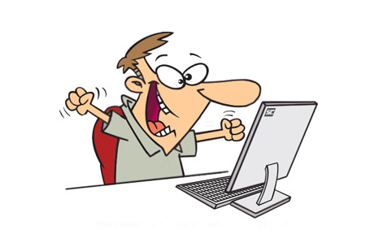
Последний абзац
Последний абзац должен содержать краткую информацию об эмоциях, полученных участниками мероприятия, достижениях, наградах, пожелания участникам, приглашение снова посетить учреждение и т.д

Slide 16
Окончание пресс-релиза
В конце пресс-релиза должны содержаться контакты лица, ответственного за общение с журналистами, участниками и фамилия, имя, должность лица, написавшего пресс-релиз, пожелания участникам.
Пример: Специалист по работе с молодёжью
МБУ ЦРДПиМ «Прометей»
Ковчинская Ольга Витальевна

Slide 17
Используемые ресурсы:
1. wikipedia.org – свободная энциклопедия Википедия
2. http://newmediaedu.ru
3. http://www.press-service.ru
4. http://shard-copywriting.ru/copywriting-secrets/10-ways-for-headlines

